Slide 1

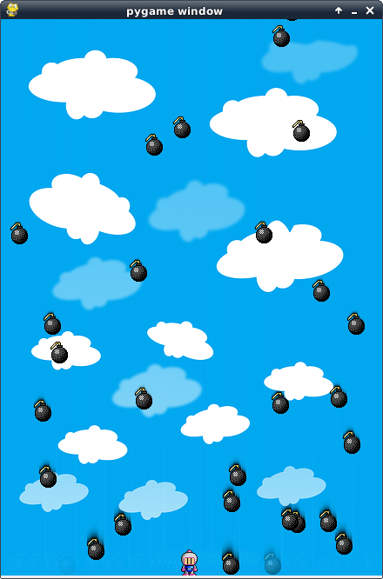
Projet ISN : Jeu d'esquive
Création d'un jeu d'esquive dans un cadre scolaire

Slide 2
Projet ISN : Jeu d'esquive
Projet ISN : Jeu d'esquive
I-Présentation et Réflexion :

Slide 3
Projet ISN : Jeu d'esquive
I-Présentation et Réflexion :
Imagination du jeu :
Bombes
Joueur
Déplacements possibles du joueur
Déplacement des bombes

Slide 4
Projet ISN : Jeu d'esquive
Projet ISN : Jeu d'esquive
I-Présentation et Réflexion :
Division du travail :
Création du joueur
Création des bombes
Création des collisions et d'un score

Slide 5

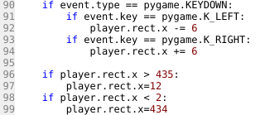
Projet ISN : Jeu d'esquive
Projet ISN : Jeu d'esquive
I-Présentation et Réflexion :
Création du personnage :
A l'aide de la fonction « class »
ainsi que ses déplacements :

Slide 6
Projet ISN : Jeu d'esquive
Projet ISN : Jeu d'esquive
I-Présentation et Réflexion :
Création du personnage :
A l'aide de la fonction « class »
ainsi que ses déplacements :

Slide 7
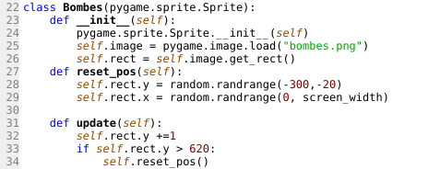
Projet ISN : Jeu d'esquive
Projet ISN : Jeu d'esquive
Projet ISN : Jeu d'esquive
I-Présentation et Réflexion :
2) Création des bombes :
Également avec la fonction « class » ainsi qu'un repositionnement lors du contact au sol

Slide 8
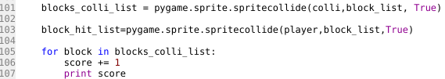

Projet ISN : Jeu d'esquive
Projet ISN : Jeu d'esquive
I-Présentation et Réflexion :
3) Création des collisions et d'un score :
Avec la fonction « sprite collide »
et le rajout d'un point à chaque collision
S'il y a collision avec le joueur alors c'est « game over »

Slide 9
Projet ISN : Jeu d'esquive
Projet ISN : Jeu d'esquive
I-Présentation et Réflexion :
Résultat final :

Slide 10
Projet ISN : Jeu d'esquive
Projet ISN : Jeu d'esquive
II-Travail réalisé:

Slide 11
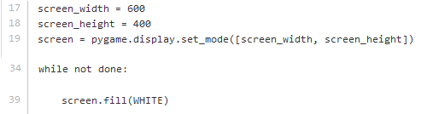
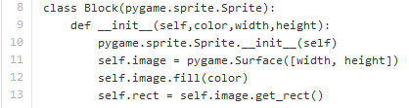
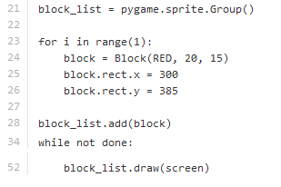
Projet ISN : Jeu d'esquive
Projet ISN : Jeu d'esquive
II-Travail réalisé :
Les bases :
Création de la fenêtre :
Création du joueur sans déplacement :

Slide 12

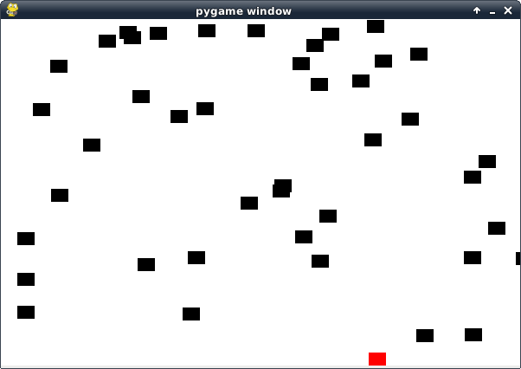
Projet ISN : Jeu d'esquive
Projet ISN : Jeu d'esquive
II-Travail réalisé :
chute de bombes de manière infini
Corrections du programme de chute des bombes :
Fusion entre le personnage et les bombes :

Slide 13


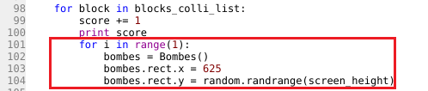
Projet ISN : Jeu d'esquive
Projet ISN : Jeu d'esquive
II-Travail réalisé :
Correction du programme final avec image :
Problèmes :
Bombes disparaissent dû a la collision bombes/sol
Apparition de bombes sur le joueur au lancement du jeu
Changement de position d'apparition
Résolution :
Apparition d'une bombe lors d'un contact au sol

Slide 14
Projet ISN : Jeu d'esquive
Projet ISN : Jeu d'esquive
II-Travail réalisé :
Tentative d'affichage du score en jeu :
Exemple de texte à afficher :
Résultats : échec

Slide 15
Projet ISN : Jeu d'esquive
Projet ISN : Jeu d'esquive
III-Conclusion :

Slide 16
Projet ISN : Jeu d'esquive
Projet ISN : Jeu d'esquive
III-Conclusion :
Découverte de pygame
Se rendre compte de la complexité possible d'un jeu
Bonne découverte
Utile dans le domaine professionnelle et privé

Slide 17
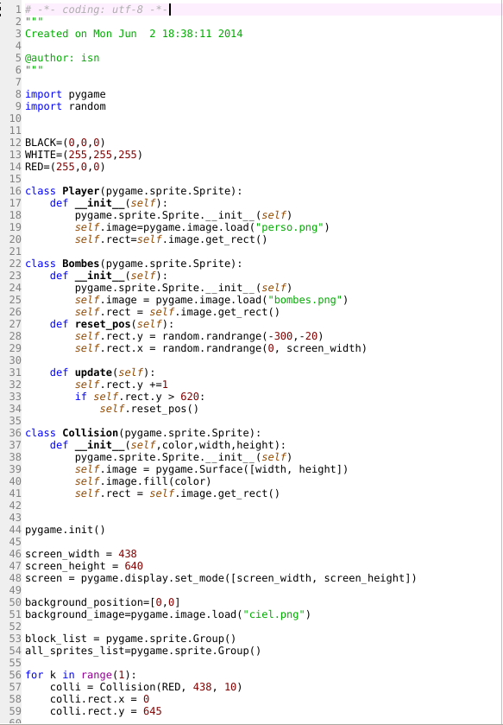
Projet ISN : Jeu d'esquive
Projet ISN : Jeu d'esquive
Annexe 1 :

Slide 18
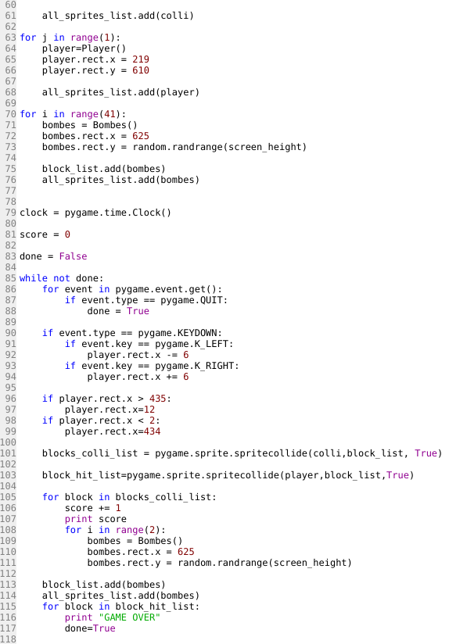
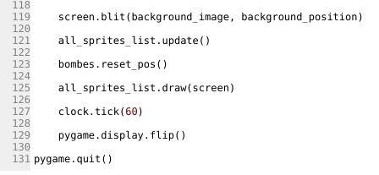
Projet ISN : Jeu d'esquive
Projet ISN : Jeu d'esquive
Annexe 2 :

